Slide 1
Час общения
Шесть шагов к миру или Как разрешить конфликт?

Slide 2
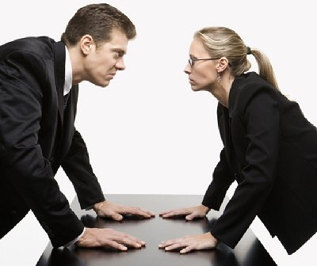
Конфликт (лат. «столкновение») – это столкновение, схватка, спор, борьба, где каждая из сторон преследует свои цели, интересы, позиции, не совместимые с другой стороной.

Slide 3
Способы предупреждения конфликтов
1. Мягкое противостояние - решительное возражение, высказанное в мягкой форме. Так можно отстоять свою позицию, и не обидеть другого человека.
2. Конструктивное предложение – попытка найти компромисс, т.е. выход, который мог бы устроить всех.

Slide 4
Запрещённые приёмы:
«Да брось ты!», «Чего ты понимаешь!», «ТЫ вроде умный человек, а говоришь такие глупости!»
Волшебные слова:
«Мне кажется…», «Может быть, я не прав…», «Не обижайся, но…», «Не хочется ссориться, но..»

Slide 5
Шесть шагов к миру
1. Какое моё желание привело к конфликту?
2. Из-за чего возник конфликт?
3. Могу ли я придумать решение, при котором мы оба получим, чего хотим? Какое это может быть решение? Сколько таких решений мы можем придумать вместе?
4. Какое из этих решений самое лучшее? К чему приведёт каждое из решений?
5. Какие решения устроят нас обоих? Будем ли мы выполнять эти решения?
6. С чего начать наше перемирие?

Slide 6
Два барана

Slide 7
Качества, помогающие человеку заключать перемирие.
Умение понимать
Умение сопереживать
Тактичность
Деликатность
Умение идти на компромисс
Умение уступать
Умение сотрудничать

Slide 8
Диаграмма «Конфликтная ли я личность?»

Slide 9
Качества, помогающие человеку в общении
Умение понимать
Умение сопереживать
Тактичность
Деликатность
Умение идти на компромисс
Умение уступать
Умение сотрудничать

